Slide 1


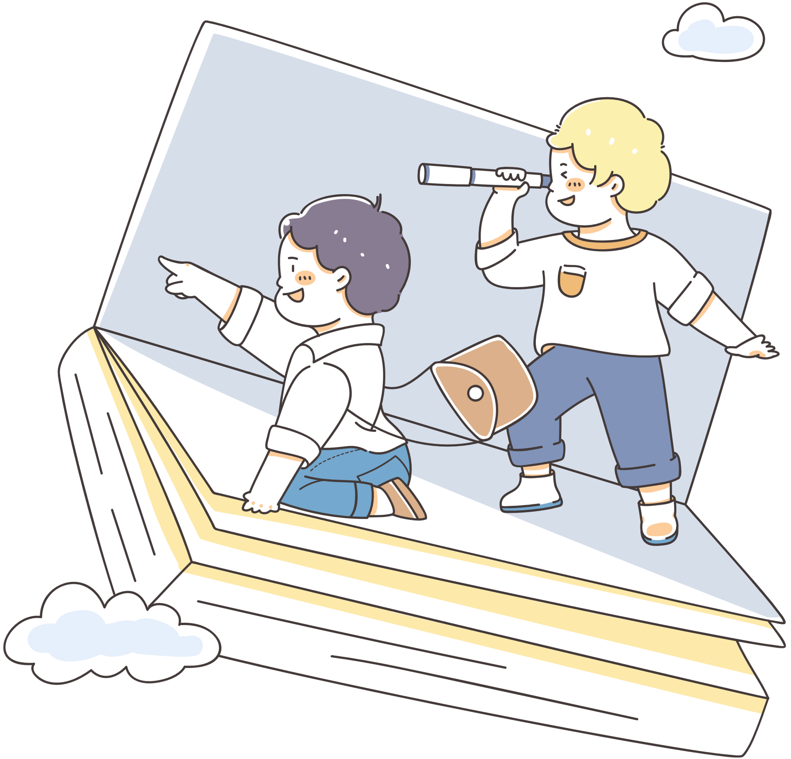

CHÀO MỪNG CÁC EM ĐẾN VỚI
BÀI GIẢNG HÔM NAY

Slide 2



BÀI 45
THỰC HÀNH VÀ TRẢI NGHIỆM
ƯỚC LƯỢNG TRONG TÍNH TOÁN

Slide 3
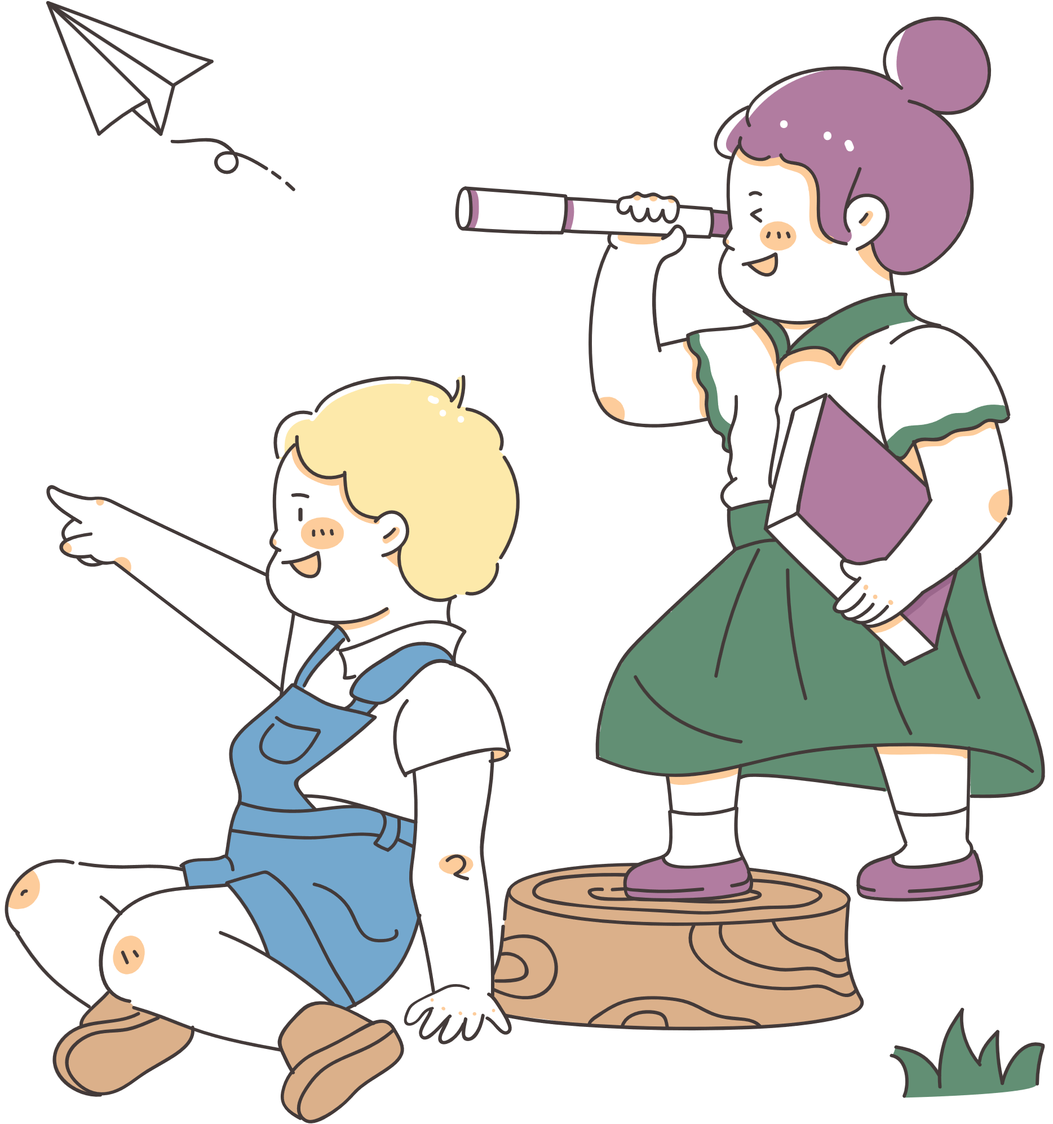
TRÒ CHƠI
ĐỐ BẠN!
KHỞI ĐỘNG

Slide 4




8 học sinh chia làm hai đội chơi.
+ Mỗi em được phát 1 tờ giấy A4. Yêu cầu các nhóm bàn nhau mỗi em được viết một phép chia cho số có hai chữ số bất kì.
+ Theo hiệu lệnh của giáo viên, nhóm bắt đầu trước sẽ đọc số, nhóm còn lại viết thương và số dư lên bảng; hết một lượt thì đảo lại.
+ Mỗi một câu đúng sẽ được 10đ. Giáo viên và các bạn dưới lớp sẽ làm trọng tài, đội nào nhiều điểm hơn sẽ chiến thắng.
+ Giới hạn thời gian tính mỗi lượt là 15 – 20 giây. Nếu hết thời gian vẫn không có đáp án được coi là mất lượt.

Slide 5
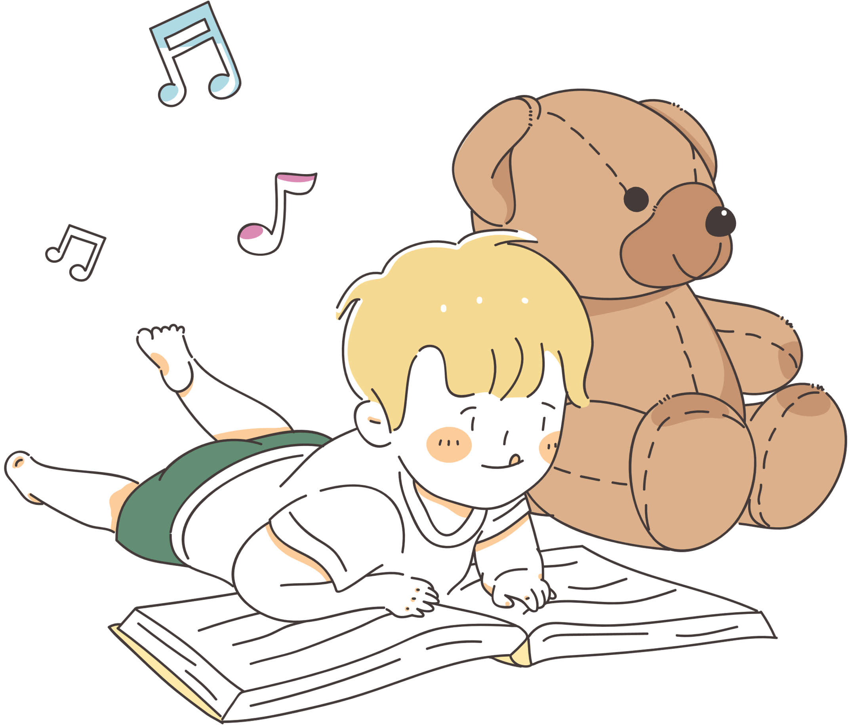
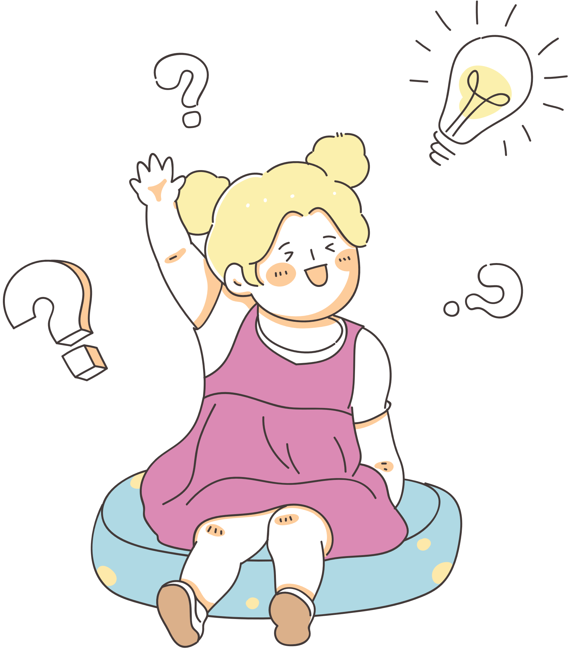
HOẠT ĐỘNG

Slide 6

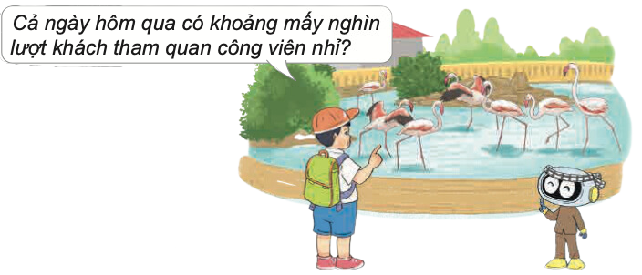
Bài tập 1 SGK – tr27
Trong một ngày Chủ nhật, Rô-bốt cùng các bạn tham quan công viên.
Vừa đến cổng, hướng dẫn viên cho biết trong ngày hôm qua buổi sáng và buổi chiều lần lượt có 5 978 và 2 967 lượt khách tham quan.
Rô- bốt ước lượng như sau:
Làm tròn 5 978 thành 6 000; làm tròn 2 967 thành 3 000. Vậy cả ngày hôm qua có khoảng 9 000 lượt khách tham quan công viên.

Slide 7
Bài tập 1 SGK – tr27
Em hãy ước lượng kết quả phép tính theo mỗi yêu cầu sau:
Khoảng mấy nghìn?
7 960 + 1 980
5 985 – 3 897
Khoảng mấy chục nghìn?
19 870 + 30 480
50 217 – 21 052
Trả lời
7 960 làm tròn thành 8 000, 1 980 làm tròn thành 2 000.
Ước lượng tổng 7 960 + 1 98 khoảng 10 000.

Slide 8
Bài tập 1 SGK – tr27
Em hãy ước lượng kết quả phép tính theo mỗi yêu cầu sau:
Khoảng mấy nghìn?
7 960 + 1 980
5 985 – 3 897
Khoảng mấy chục nghìn?
19 870 + 30 480
50 217 – 21 052
Trả lời
5 985 làm tròn thành 6 000, 3 897 làm tròn thành 4 000.
Ước lượng hiệu 5 985 – 3 897 khoảng 2 000

Slide 9
Bài tập 1 SGK – tr27
Em hãy ước lượng kết quả phép tính theo mỗi yêu cầu sau:
Khoảng mấy nghìn?
7 960 + 1 980
5 985 – 3 897
Khoảng mấy chục nghìn?
19 870 + 30 480
50 217 – 21 052
Trả lời
19 870 làm tròn thành 20 000, 30 480 làm tròn thành 30 000.
Ước lượng tổng 19 870 + 30 480 khoảng 50 000.

Slide 10
Bài tập 1 SGK – tr27
Em hãy ước lượng kết quả phép tính theo mỗi yêu cầu sau:
Khoảng mấy nghìn?
7 960 + 1 980
5 985 – 3 897
Khoảng mấy chục nghìn?
19 870 + 30 480
50 217 – 21 052
Trả lời
50 217 làm tròn thành 50 000, 21 052 làm tròn thành 20 000.
Ước lượng hiệu 50 217 – 21 052 khoảng 30 000.

Slide 11
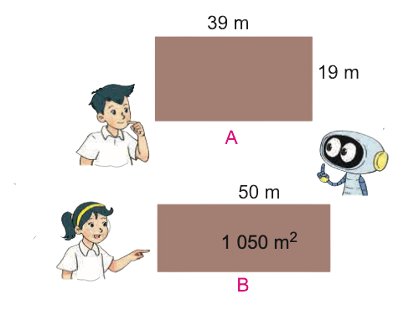
Bài tập 2 SGK – tr27
Diện tích mảnh vườn A lớn hơn 800 m².
Mai cũng sai rồi. Làm tròn 1 050 xuống thành 1 000. Chiều rộng mảnh vườn B không thể bé hơn
1 000 : 50 = 20 (m)
Nam sai rồi. Làm tròn 39 lên thành 4, làm tròn 19 lên thành 20. Diện tích mảnh vườn A không thể lớn hơn
40 x 20 = 800 (m²).
Chiều rộng mảnh vườn B bé hơn 20 m

Slide 12
Bài tập 2 SGK – tr27
Dựa vào cách ước lượng của Rô-bốt, em hãy cho biết các khẳng định sau đúng hay sai?
a) 89 x 26 > 2 700 b) 9 170 : 30 < 300
Trả lời
89 x 26 > 2 700
89 làm tròn lên thành 90; 26 làm tròn lên thành 30.
90 x 30 = 2 700 nên 89 x 26 không thể lớn hơn 2 700.
Vậy 89 x 26 > 2 700 là khẳng định sai.

Slide 13
Bài tập 2 SGK – tr27
Dựa vào cách ước lượng của Rô-bốt, em hãy cho biết các khẳng định sau đúng hay sai?
a) 89 x 26 > 2 700 b) 9 170 : 30 < 300
Trả lời
b) 9 179 : 30 < 300
9 179 làm tròn xuống thành 9 000.
9 000 : 30 = 300 nên 9 170 : 30 không thể bé hơn 300.
Vậy 9 170 : 30 < 300 là khẳng định sai.

Slide 14
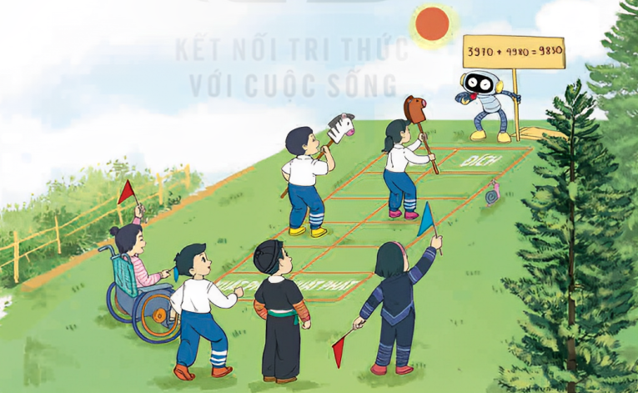
TRÒ CHƠI

Slide 15


HƯỚNG DẪN VỀ NHÀ
Ôn tập
kiến thức đã học
Đọc và chuẩn
bị trước Bài 46 – Tìm số trung bình cộng
Hoàn thành
bài tập trong SBT

Slide 16

TRÂN TRỌNG CẢM ƠN
SỰ QUAN TÂM THEO DÕI
CỦA CÁC EM

